Slide 1
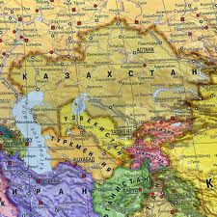
Интерактивный тренажер по географии
Тема:«Рельеф Казахстана»
Автор презентации- Бекмагамбетова
Жанаргуль Танатаровна
Место работы -СШ №1 с. Мартук,
Актюбинской области
Должность- учитель географии
Квалификационная категория-первая

Slide 2
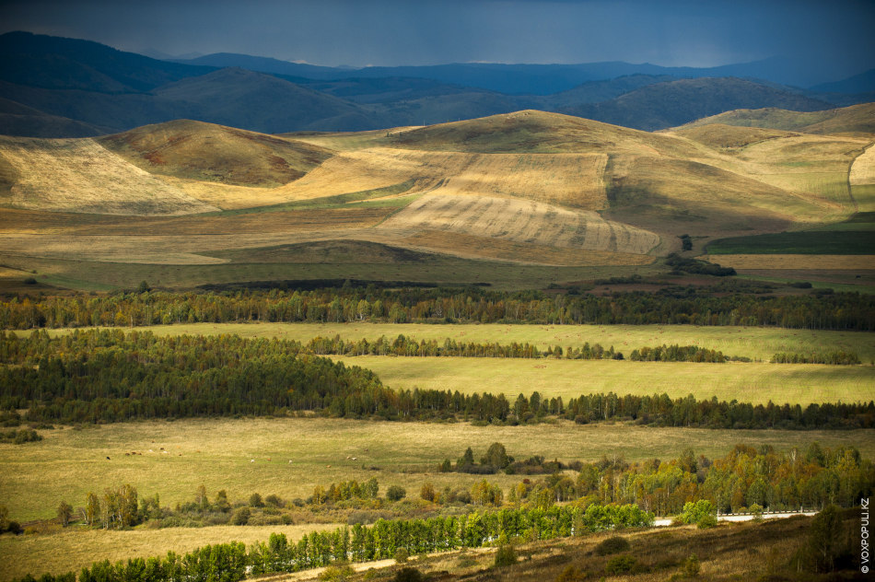
Рельеф Казахстана

Slide 3
Юные друзья!
Природа щедро одарила Казахстан. На территории нашей Родины находятся высокие горы, устремленные своими вершинами в облака, и низменности, расположенные ниже уровня моря, многочисленные реки и озера, бесконечные степи и знойные пустыни, луга и густые леса на склонах гор.
Чтобы любить, ценить и бережно охранять родную землю, надо, прежде всего, знать закономерности развития природной среды, это позволит вам прогнозировать свое будущее.
Предлагаю вам изучить рельеф нашей Республики.

Slide 4
Инструкция
Учебный тренажер содержит темы по разделу «Рельеф». В меню вы можете выбрать нужную вам тему кликнув на нее мышкой, где вы сможете получить теоретические знания по данной теме, затем вы сможете выполнить тест и ответить на вопросы по пройденной теме. Если вы затрудняетесь ответить на вопросы или хотите проверить себя, вам представится помощь, для этого сделайте щелчок на . Выполняя тесты при верном ответе на слайде появляется знак , если ответ неверный появляется знак . Кликнув мышкой на фигуру на экране появится карта с необходимой информацией. Если вы решили завершить работу переходите в меню, а далее выход.
Ответ
+
-
меню

Slide 5
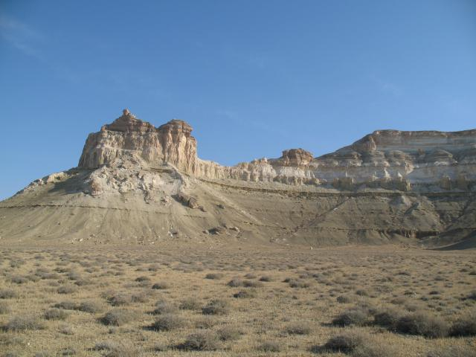
Главные черты рельефа Казахстана
выход

Slide 6
Главные черты рельефа Казахстана
Рельеф территории Казахстана разнообразный и сложный. Он формировался в процессе геологического развития и непрерывно изменялся. Главные особенности рельефа – все высотные уровни от низменностей до высоких гор – можно увидеть на физической карте Казахстана.
Главные особенности рельефа Казахстана:
Преобладают равнинно – низкогорные области. Они расположены на западе, севере и центральной части Казахстана.
Высокогорные области занимают небольшую территорию и расположены на востоке и юго-востоке республики.
Вся поверхность нашей страны имеет общий наклон с юга на север и с востока на запад.
Высокие и низкие горы чередуются между горными долинами и равнинами.
Эти особенности рельефа оказывают большое влияние на формирование климата и природных ландшафтов на отдельных территориях. На равнинах и в низкогорьях природные зоны расположены в широтном направлении, а высокогорье характерны высотные пояса. Рельеф имеет большое значение в жизнедеятельности человека. Равнины и межгорные долины удобны для хозяйственной деятельности, для развития сельского хозяйства. Склоны гор, покрытые лугами, используются в основном под пастбища. На западе республики, на полуострове Мангыстау, расположена самая низкая точка - впадина Карагие(-132м). Самая высокая точка находится на юго-востоке –пик Хан-Тенгри.
Тесты
Вопросы
меню

Slide 7
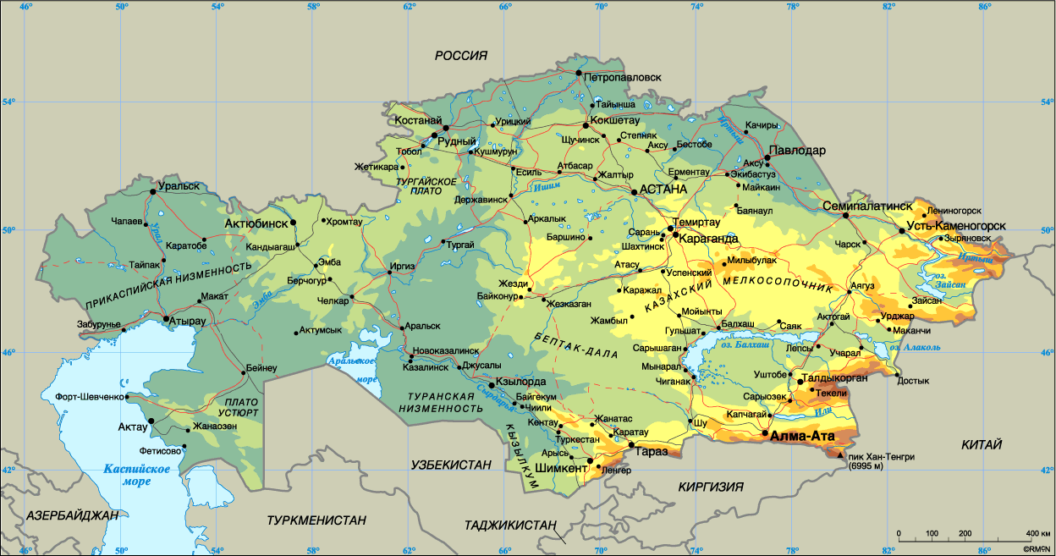

Slide 14
№1
№3
№2
№4

Slide 15
Найдите на карте самую высокую и самую низкую точки на территории Казахстана и рассчитайте расстояние между ними.
2352 км.
Ответ

Slide 16
На территории Казахстана расположена только юго- восточная часть этой равнины
Восточно-Европейская равнина
Ответ

Slide 17
Эта равнина расположена в северной и северо-восточной части Казахстана.
Западно-Сибирская равнина
Ответ

Slide 18
Какую часть Казахстана занимают высокие горы?
Высокогорные области расположены на востоке и юго-востоке республики.
Ответ

Slide 19
Крупная горная система на востоке Казахстана
1
Алтай.
+
2
Тянь-Шань.
-
3
Саур.
-
4
Тарбагатай.
-

Slide 20
Какой процент территории Казахстана занимают горы?
1
25%
-
2
9 %
-
3
10 %
+
4
15%
-

Slide 21
Платформа - это ...
1
Устойчивые участки земной коры.
+
2
Складчатые горные области.
-
3
Приподнятые выровненные участки.
-
4
Котловина, заполненная водой.
-

Slide 22
Форма рельефа, расположенная на севере и северо-востоке
республики:
1
Торгайское плато
-
2
Сарыарка.
-
3
Восточно-Европейская равнина.
-
4
Западно-Сибирская равнина.
+

Slide 23
Основные территории
Западно–Сибирской равнины благоприятны для:
1
животноводства
-
2
земледелия и животноводства
+
3
земледелия
-
4
рыболовства
-

Slide 24
Какая часть Восточно-Европейской равнины находится в Казахстане?
1
Юго-восточная
+
2
Северо-западная
-
3
Юго-западная
-
4
Северо-восточная
-

Slide 25
До новых встреч!

Slide 26
Ресурсы:
www.google.kz/
http://moxnpn.ru/kazakhstan/77-ural.html
iubavyshka.ru/photo/4-0-9110
http://paleokazakhstan.com/paleozoy.php
www.ipdn.ru
kz.ambuba.com
Литература:
Физическая география Казахстана, Атамура, 2004. БейсеноваА., Карпеков К.
Физическая география Казахстана, Алматы, 2004. Есназарова У.А.

